Slide 1
Домашние тараканы

Slide 2
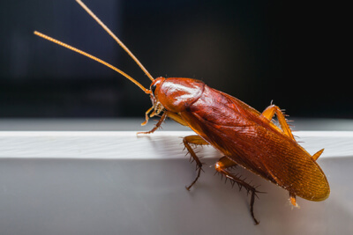
Введение в мир домашних тараканов
На первой странице презентации мы погрузимся в удивительный мир домашних тараканов. Узнаем интересные факты о них и их поведении.

Slide 3

Ареал обитания тараканов
На этой странице рассмотрим, где обычно обитают домашние тараканы. Узнаем, какие условия им наиболее комфортны для жизни.

Slide 4
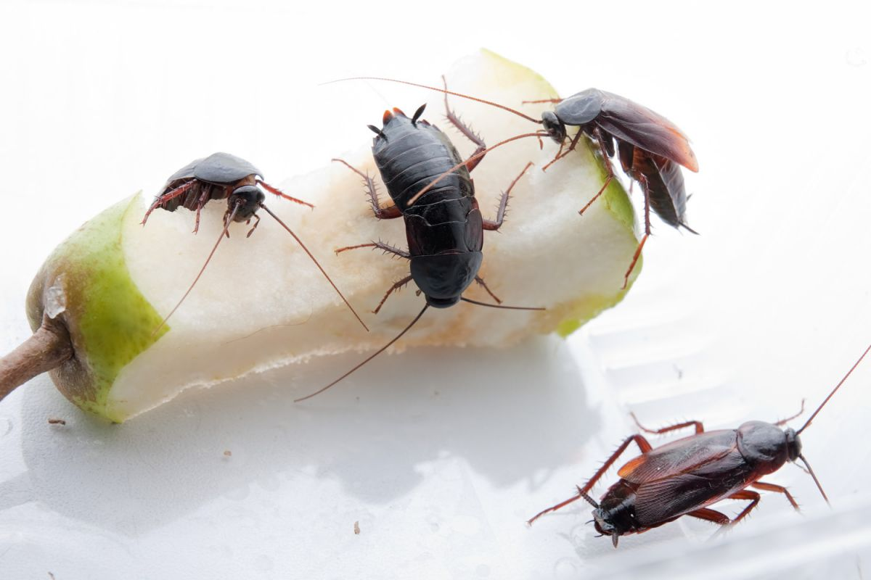
Питание тараканов
Здесь мы углубимся в вопрос питания домашних тараканов. Расскажем, что они едят в домашних условиях и как это влияет на их размножение.

Slide 5
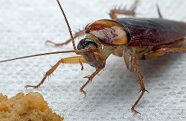
Размножение тараканов
На этой странице изучим процесс размножения домашних тараканов. Узнаем особенности их размножения в домашних условиях.

Slide 6
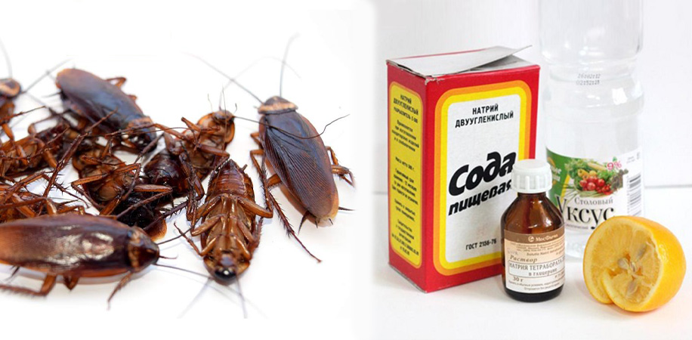
Методы борьбы с домашними тараканами
На этой странице мы расскажем о различных методах борьбы с домашними тараканами. Узнаем, как можно защитить свой дом от этого вредителя.

Slide 7

Профилактика появления тараканов
Важно принимать меры по профилактике появления домашних тараканов. Рассмотрим, какие действия помогут предотвратить их появление.

Slide 8
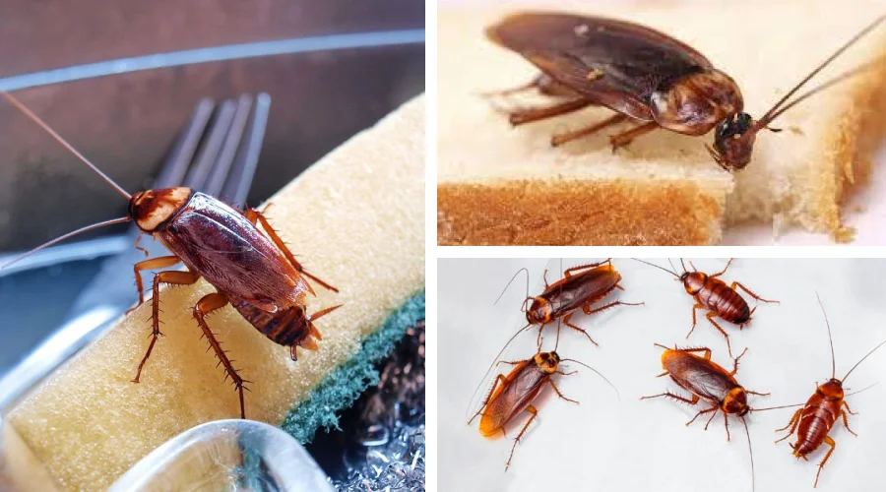
Домашние тараканы и здоровье
Взаимосвязь между домашними тараканами и здоровьем людей может быть серьезной. Рассмотрим, какие проблемы они могут вызвать для здоровья.

Slide 9

Интересные факты о домашних тараканах
На этой странице узнаем необычные и интересные факты о домашних тараканах, которые могут удивить и поразить.

Slide 10

Заключение
В заключительной части презентации подводим итоги изучения домашних тараканов. Обсудим ключевые выводы и рекомендации по взаимодействию с этими насекомыми.

Slide 11
Заголовок
Описание

Slide 12
Спасибо за внимание

